Slide 1
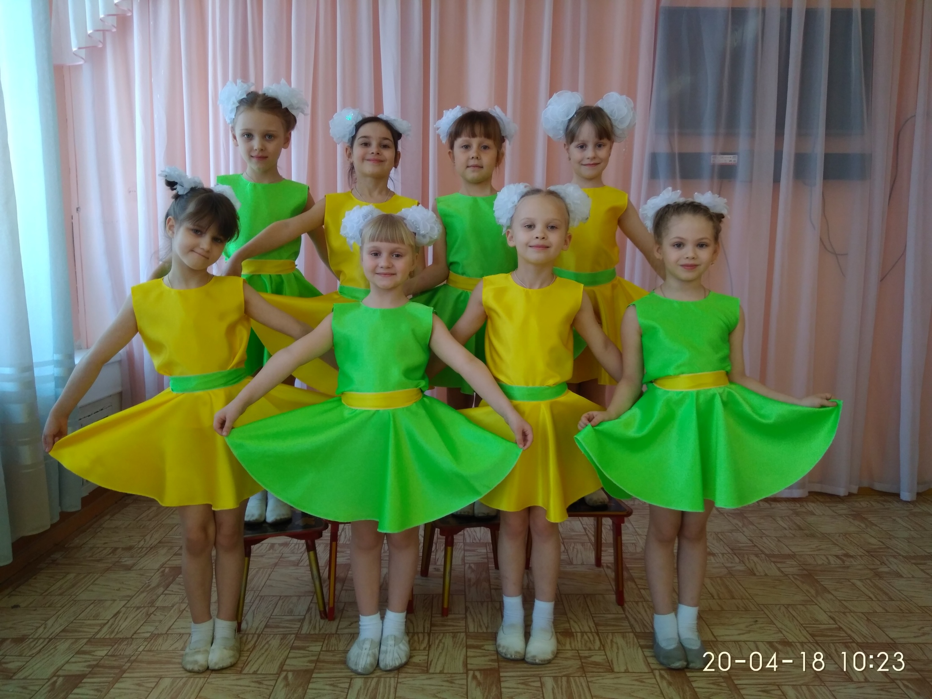
МБДОУ детский сад № 116
АНСАМБЛЬ « СЕМИЦВЕТИК»
Муз . руководитель: Рябова Н.К.

